Slide 1
OSS 팀프로젝트 최종 보고서
7조
2017203009 한태영
2017203022 박영준
2018321001 고우석
2016724064 김성준

Slide 2
목차
Table of contents
1. Git Hub 저장소 주소
2. 시연 스크린샷 혹은 동영상
3. 개인별 작업 내용 및 기여도

Slide 3
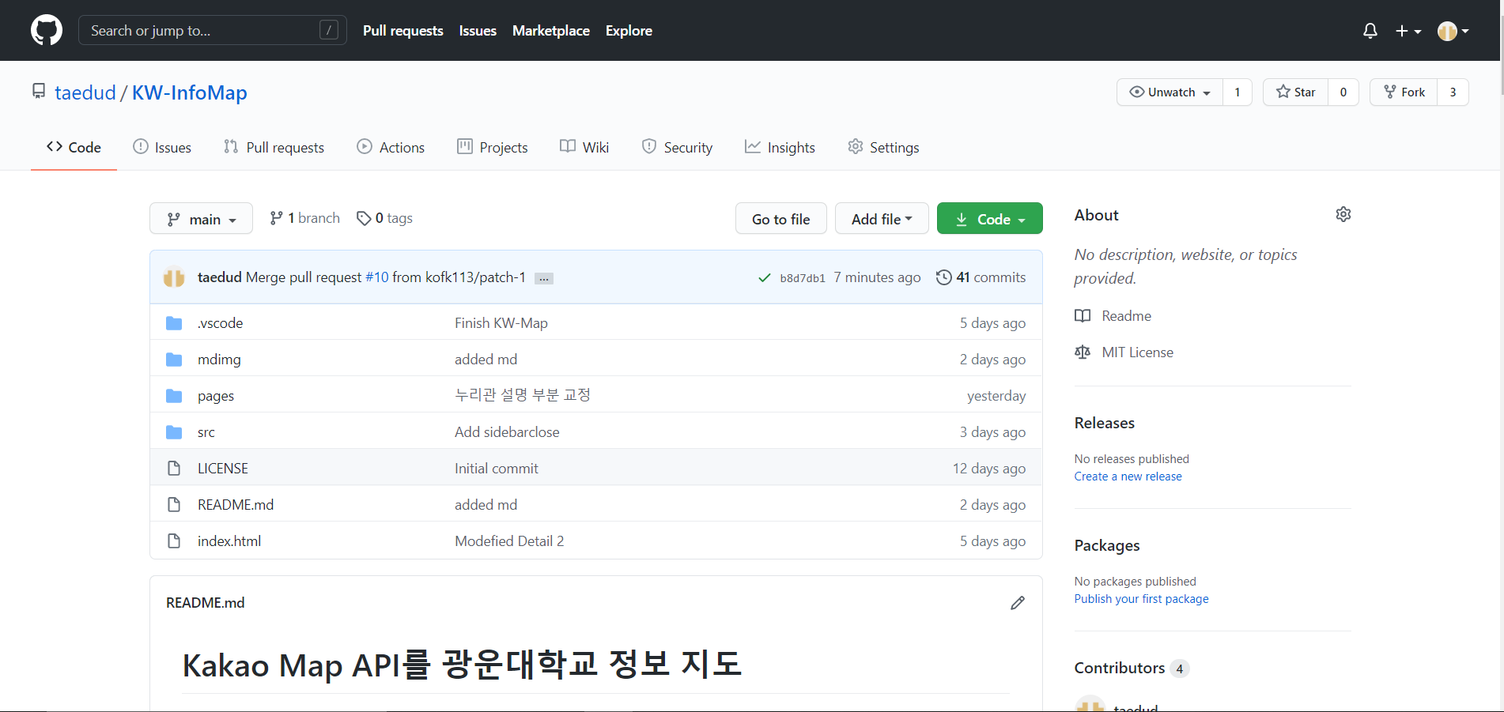
Git Hub 저장소 주소
https://github.com/taedud/KW-InfoMap

Slide 4
실행 방법
1. 링크 클릭
KW-Map 링크:
https://taedud.github.io/KW-InfoMap/

Slide 5
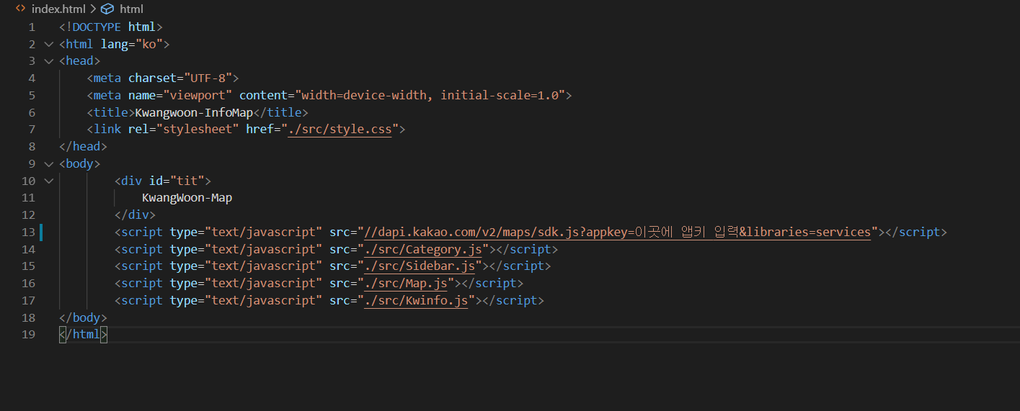
실행 방법
2. https://developers.kakao.com/ 에서 앱키 받아서 VSCODE로 실행
- Index.html 앱키 입력칸에 자신의 앱키를 입력

Slide 6
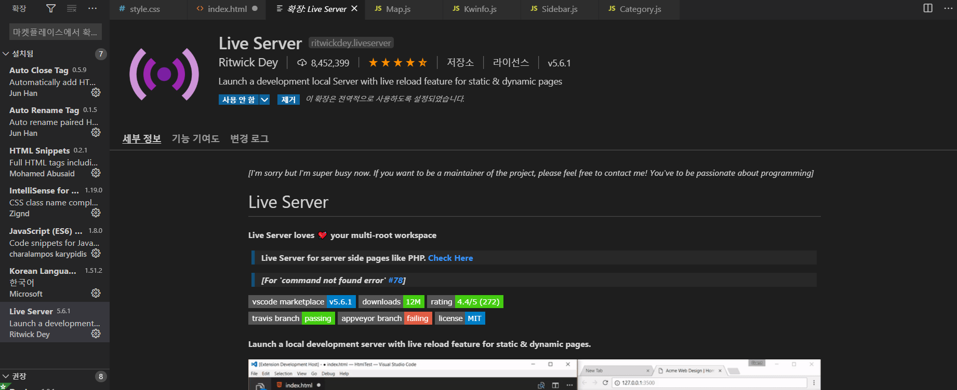
실행 방법
2. https://developers.kakao.com/ 에서 앱키 받아서 VSCODE로 실행
-Live Server 확장팩을 다운받고 index.html화면에서 오른쪽 클릭 후
open with live server 를 클릭해 열어준다.

Slide 7
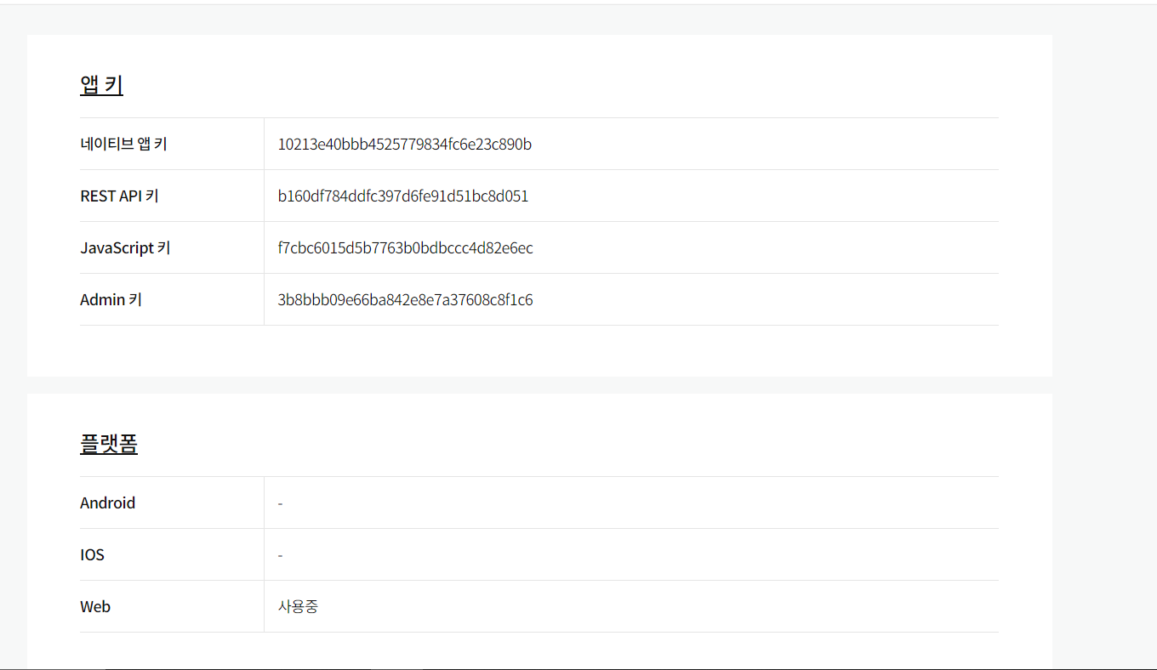
실행 방법
2. https://developers.kakao.com/ 에서 앱키 받아서 VSCODE로 실행
- 지도가 안뜨는 경우 카카오 디펠로퍼 앱키 페이지 밑 플랫폼에 들어가서

Slide 8
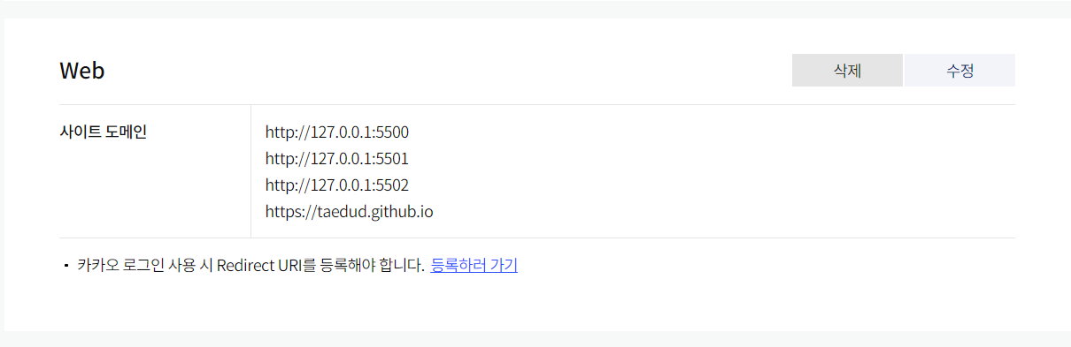
실행 방법
2. https://developers.kakao.com/ 에서 앱키 받아서 VSCODE로 실행
- 도메인에 열었던 페이지 도메인을 추가해준다.

Slide 9
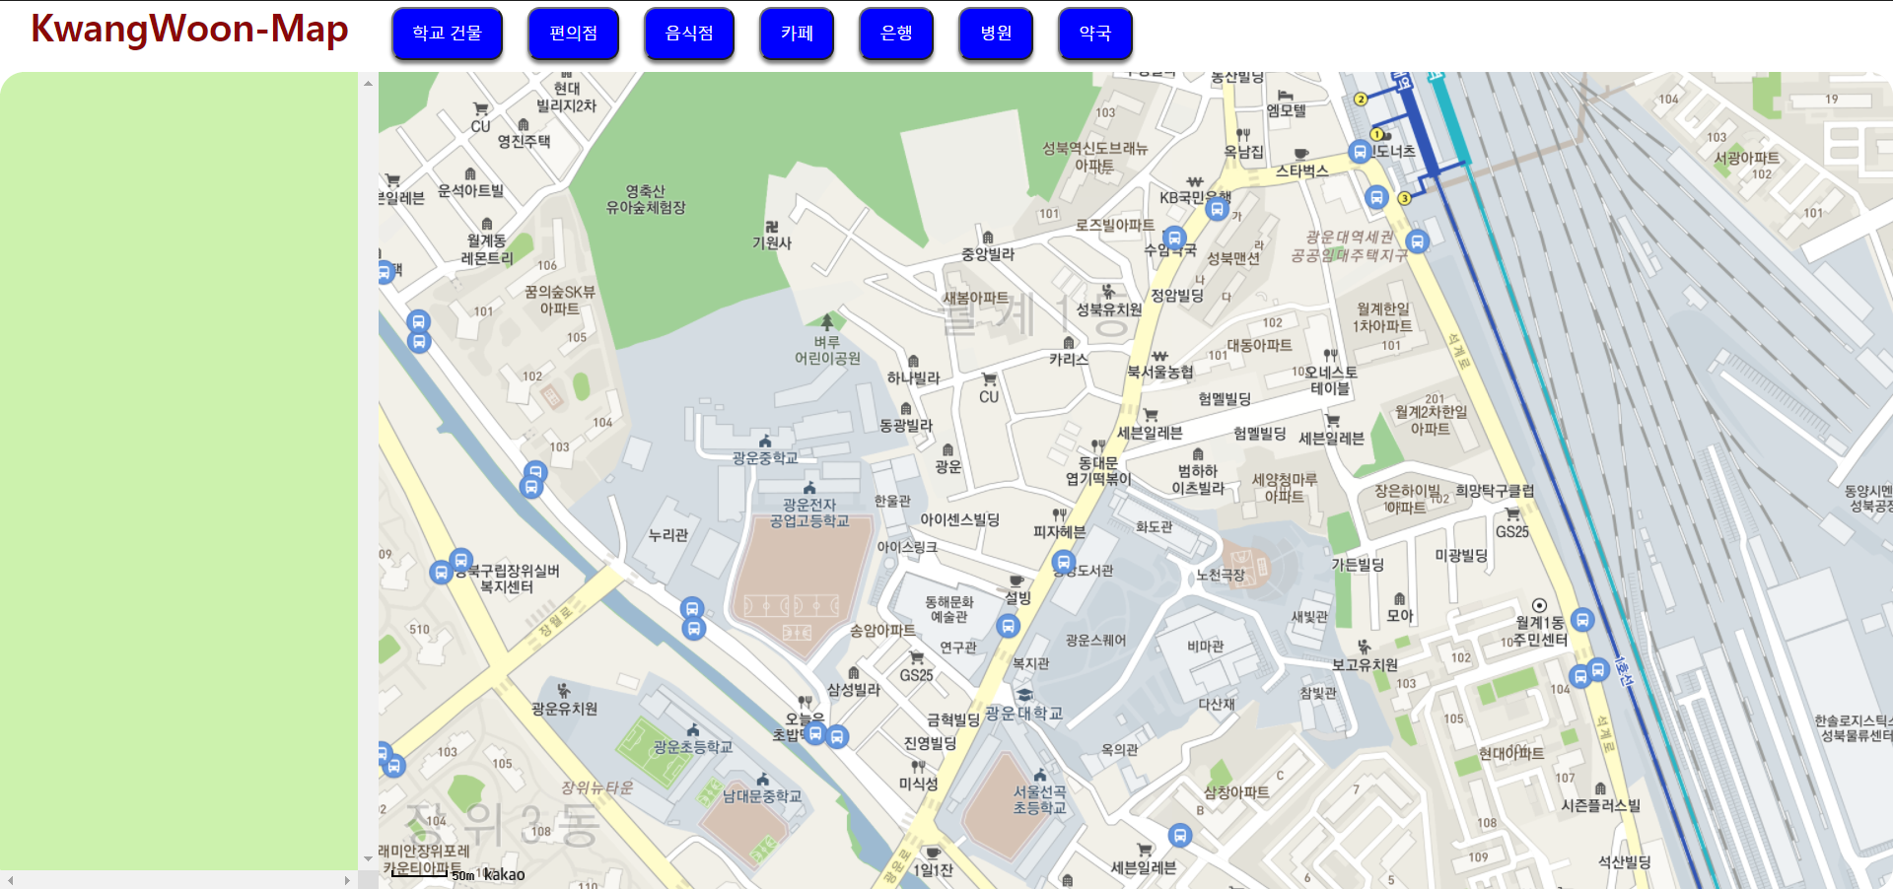
시연 스크린샷
KW-Map 링크:
https://taedud.github.io/KW-InfoMap/
시작화면

Slide 10
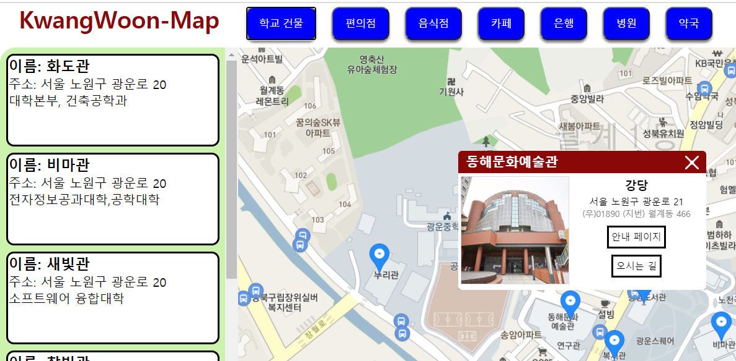
시연 스크린샷
KW-Map 링크:
https://taedud.github.io/KW-InfoMap/
학교건물 카테고리 클릭, 마커 클릭

Slide 11
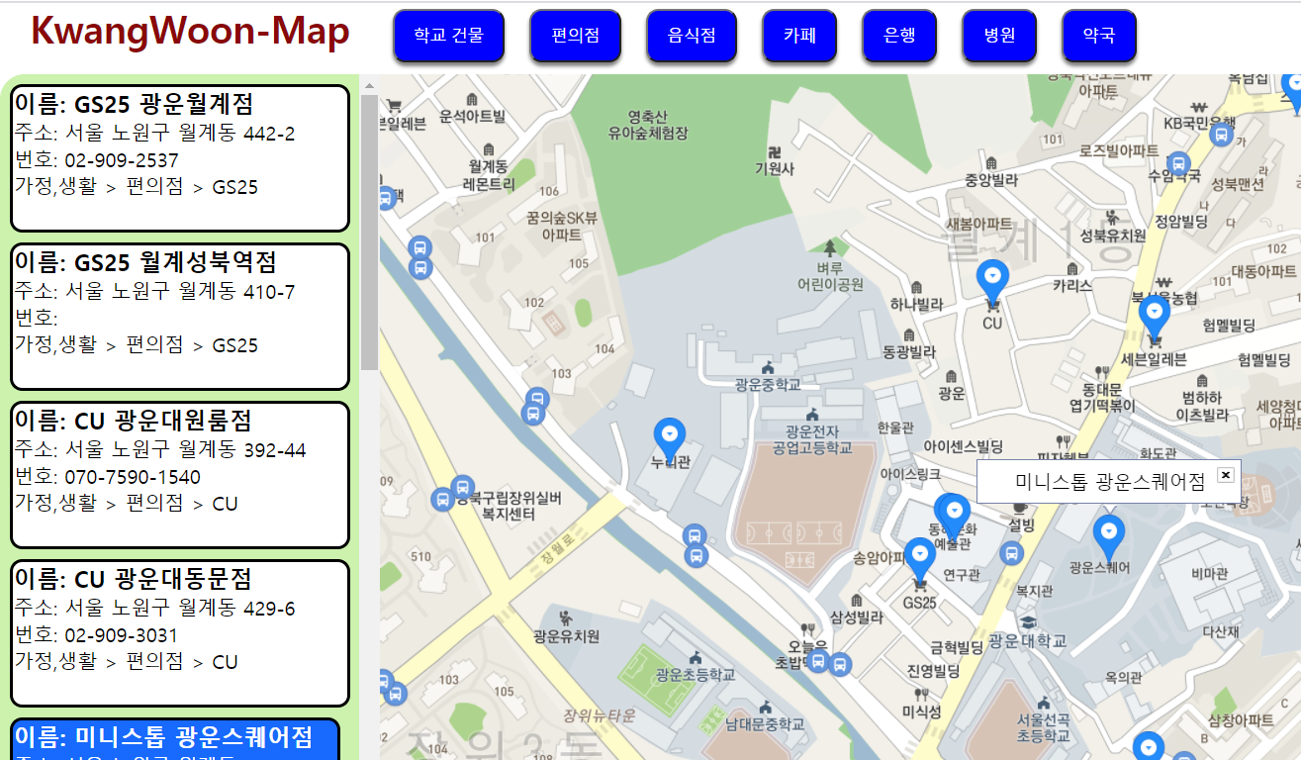
시연 스크린샷
KW-Map 링크:
https://taedud.github.io/KW-InfoMap/
주변정보 카테고리 클릭, 마커 클릭

Slide 12
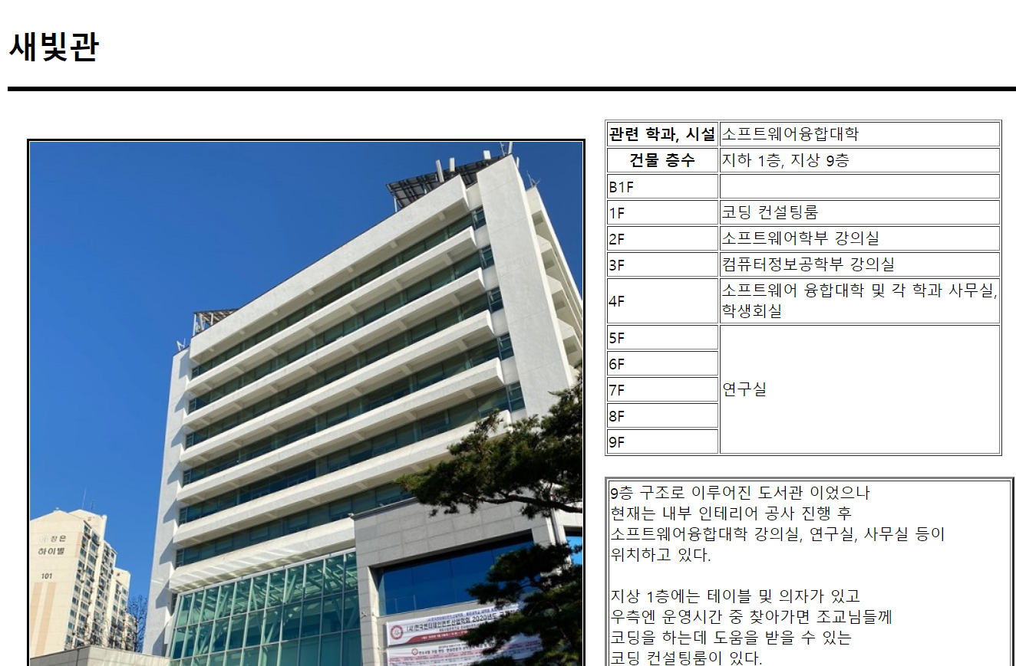
시연 스크린샷
KW-Map 링크:
https://taedud.github.io/KW-InfoMap/
학교 건물 소개 페이지

Slide 13
시연 동영상
KW-Map 링크:
https://taedud.github.io/KW-InfoMap/
시연 동영상 링크 →

Slide 14
개인별 작업 내용 및 기여도
한태영: 전체 UI 디자인 및 제작, 학교 건물 카테고리 클릭시 사이드바 구현 ,카테고리 클릭시 주변 정보를 불러와 마커 생성, 사이드바 클릭 구현
박영준: 마커 클릭구현, 주변정보는 인포윈도우로 학교 건물은 커스텀 오버레이로 제작 및 구현
김성준: 학교 관련 정보 수집 및 출력 ,학교 건물 안내페이지 제작, 도서관 열람실 정보 구현
고우석: 주변정보 카테고리 클릭시 사이드바 구현,

Slide 15
개인별 작업 내용 및 기여도
한태영 기여도 : 130
박영준 기여도: 90
김성준 기여도: 90
고우석 기여도: 90

Slide 16
Thank you.
Thank you for coming today.

